Slide 1

SCRUM
O framework ágil mais adotado no universo tech!
Matheus Martarello
OO24S

Slide 2
Origem do SCRUM
Jeff Sutherland & Ken Schwaber
Primeiro projeto na Easel
Manifesto Ágil
Scrum.ORG
1993
1995
2001
2002
2009
Apresentação em congresso
Scrum Alliance
Matheus Martarello
OO24S

Slide 3





O que é SCRUM?
Modelo de trabalho ou framework ágil
Baseado em uma abordagem iterativa e incremental
Visa a qualidade e a entrega assertiva do produto para os stakeholders
Promove a transparência, a inspeção e a adaptação contínua
Amplamente utilizado na indústria de software devido à sua flexibilidade
Matheus Martarello
OO24S

Slide 4
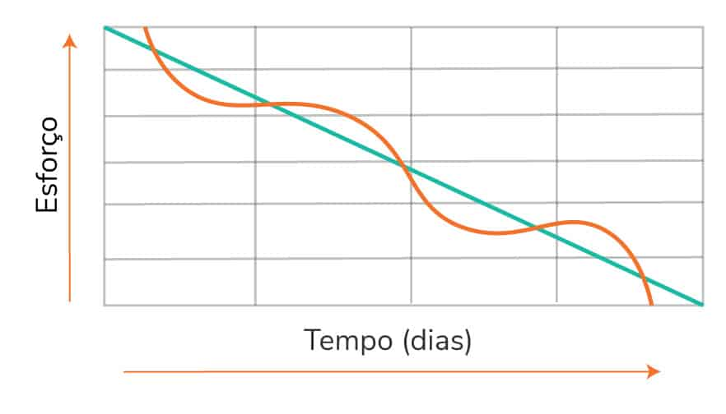
Incrementos e artefatos do SCRUM
Artefatos:
Incremento
Backlog do Produto
Backlog da Sprint
Gráfico de Burndown
Definition of Done (DoD) | Critérios de aceitação
Incremento do produto
Incremento da Sprint
Matheus Martarello
OO24S

Slide 5
Equipe do SCRUM | SCRUM Team
Possui três papéis principais: o Product Owner, o Scrum Master e a Equipe de Desenvolvimento
Product Owner: Responsável por definir as prioridades do produto e pelo gerenciamento do backlog
Scrum Master: Responsável por garantir que o Scrum seja seguido corretamente e ajudar a remover qualquer obstáculo que a equipe possa enfrentar
Equipe de Desenvolvimento: Responsável por desenvolver os incrementos da sprint
Matheus Martarello
OO24S

Slide 6
Cerimônias do SCRUM
1
2
3
4
Planejamento da sprint
Daily Scrum
Revisão da Sprint
Retrospectiva da Sprint
Matheus Martarello
OO24S

Slide 7
Projeto SCRUM
https://gp25s-2023.atlassian.net/jira/software/projects/GP26S/boards/1/backlog
Matheus Martarello
OO24S

